Slide 1


Slide 2







复星，为幸福生活
使命
MISSION
让全球家庭生活更幸福
愿景
VISION
植根中国，服务全球
十亿家庭客户
智造健康、快乐、富足的幸福生态系统
价值观
VALUE
修身，齐家，立业，助天下

Slide 3


创新驱动的全球家庭消费产业集团
创立于1992年，复星持续深耕健康、快乐、富足、智造四大业务板块，为全球家庭客户提供高品质的产品和服务
¥
营业收入
总资产
全球员工数
ESG评级
全球运营
科创投入
1
生态价值
970.6
8349
100000+
AA
35+
104
62
*
MSCI
（2022全年投入）
AA-
亿元
亿元
位
个
亿元
亿元
恒生
收入过亿的国家或地区
10+
（2023年9月）
全球科创中心
*如无特别说明，本文件所含数据均基于2023年度中期业绩，截至2023年6月30日（单位：人民币）
1生态价值指 复 星 生 态 内 企 业 为 生 态 内 其 他 企 业 直 接 或 间 接 创 造 的 收 入 贡 献 （ 未 去 重 ）。

Slide 4



聚焦核心产业运营，资金资产结构优化
¥
产业运营利润¹
产业运营利润
现金、银行结余及定期存款
回笼现金³
国际信用评级
33.7
66%
1146.8
200
稳定
亿元
同比提升²
亿元
亿元
标普评级展望
1 产业运营利润包含集团下属产业运营附属公司及用 权益法核算的联合营企业的利润贡献
2 剔除已处置（包含未交割）企业利润后，2022H1产业利润为人民币20.3亿
3 集团合并报表层面退出项目回笼现金

Slide 5



植根中国 全球发展
三十多年来，复星通过“深度产业运营+产业投资”双轮驱动，深耕产业，持续创新，
牢牢把握中国及全球经济发展的机遇和动力，从而获得了高速发展
2022
复朗集团纽交所上市
夜郎古酒庄
2020
DJULA
WEI
舍得酒业
2018
LANVIN
Wolford
百合佳缘
松鹤楼
复星旅文港股上市
2010
Club Med
复宏汉霖
2012
复星保德信人寿
鼎睿再保险
复星星堡
2016
Gland Pharma
HAL
狼队
宝宝树
AHAVA
2003
南钢股份
国药控股
2014
Fidelidade
Luz Saúde
洛克石油
1998
复星医药A股上市
1992
人民币3.8 万元创业
2002
豫园股份
2007
海南矿业
复星国际港股上市
(00656.HK)
1994
复星医药
复地
2011
BFC外滩金融中心
2013
三亚亚特兰蒂斯
佛山复星禅诚医院
复锐医疗科技
2021
Sergio Rossi
Bankhaus Lampe
万盛股份
2015
Club Med私有化
Thomas Cook
Silver Cross
2019
FFT
复宏汉霖港股上市
2017
复星联合健康保险
东家APP

Slide 6




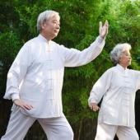





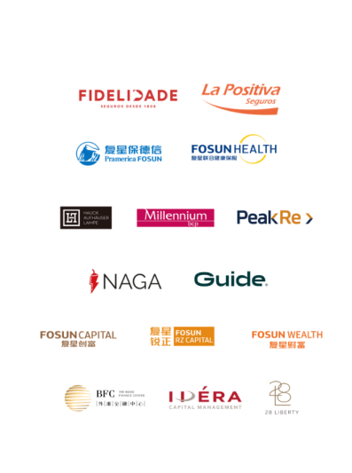
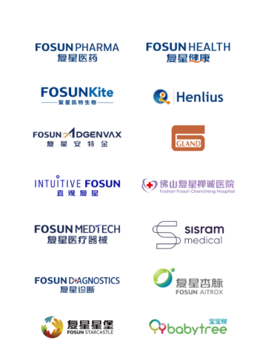




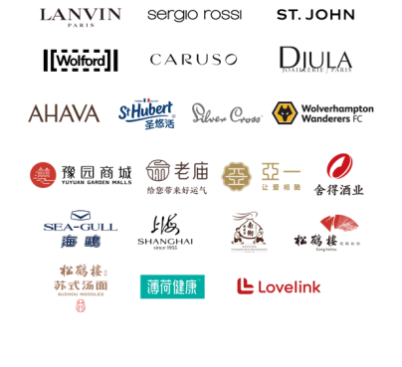


复星家庭消费产业生态
全生命周期
健康
快乐
富足
智造

Slide 7
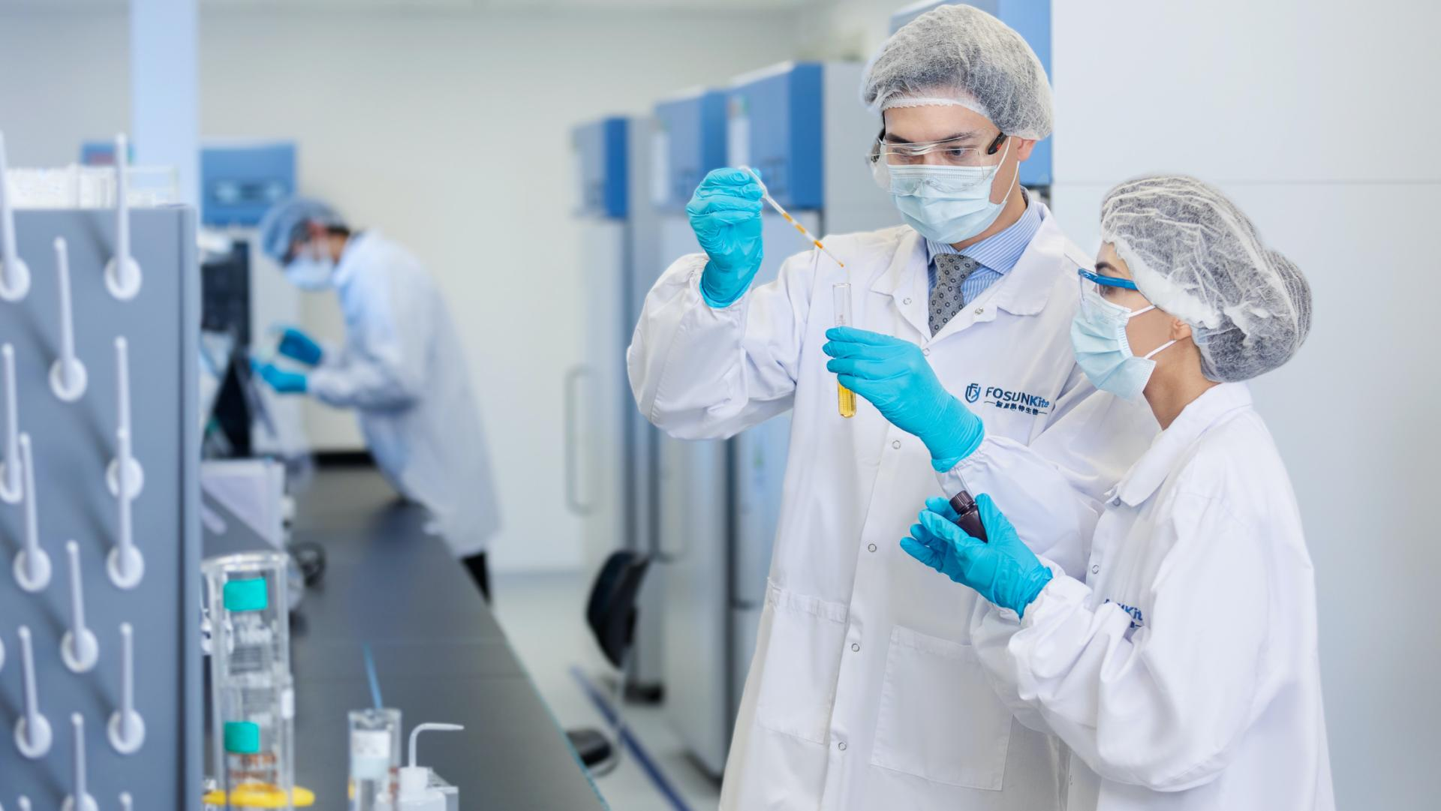


健康
科技焕新专业
全球乐享健康
HEALTH

Slide 8

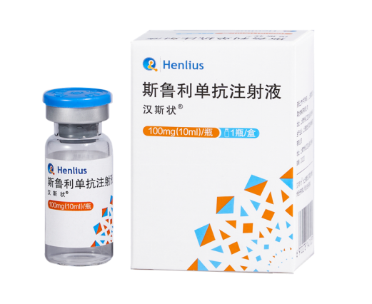





制药
复星医药持续加大创新研发投入，推进创新转型，创新药、成熟产品与制造、疫苗三大业务分线聚焦
58.9亿元
复星医药2022年研发投入
超260项
截至2022年末在研创新药、生物类似药、仿制药、一致性评价等项目
汉斯状®
自主研发的首款生物创新药
全球首个获批一线治疗广泛期小细胞肺癌的抗PD-1单抗
已在中国境内获批用于治疗3项适应症
汉曲优®
首个中欧双批单抗药物
乳腺癌、转移性胃癌适应症美国上市许可申请获FDA受理
累计发货量超300万支，惠及全球40+国，是获批上市国家和地区最多的国产生物类似药
奕凯达®
中国首个获批上市的CAR-T细胞治疗产品
二线适应症在中国获批
已惠及超500位中国患者
注射用青蒿琥酯
第一代Artesun: WHO推荐的治疗重症疟疾的首选药物，已救治全球超过5,600 万名重症疟疾患
第二代Agresun: 全球首个通过WHO预认证的“一步配制青蒿琥酯注射剂”，已获得16个国家的注册批准

Slide 9
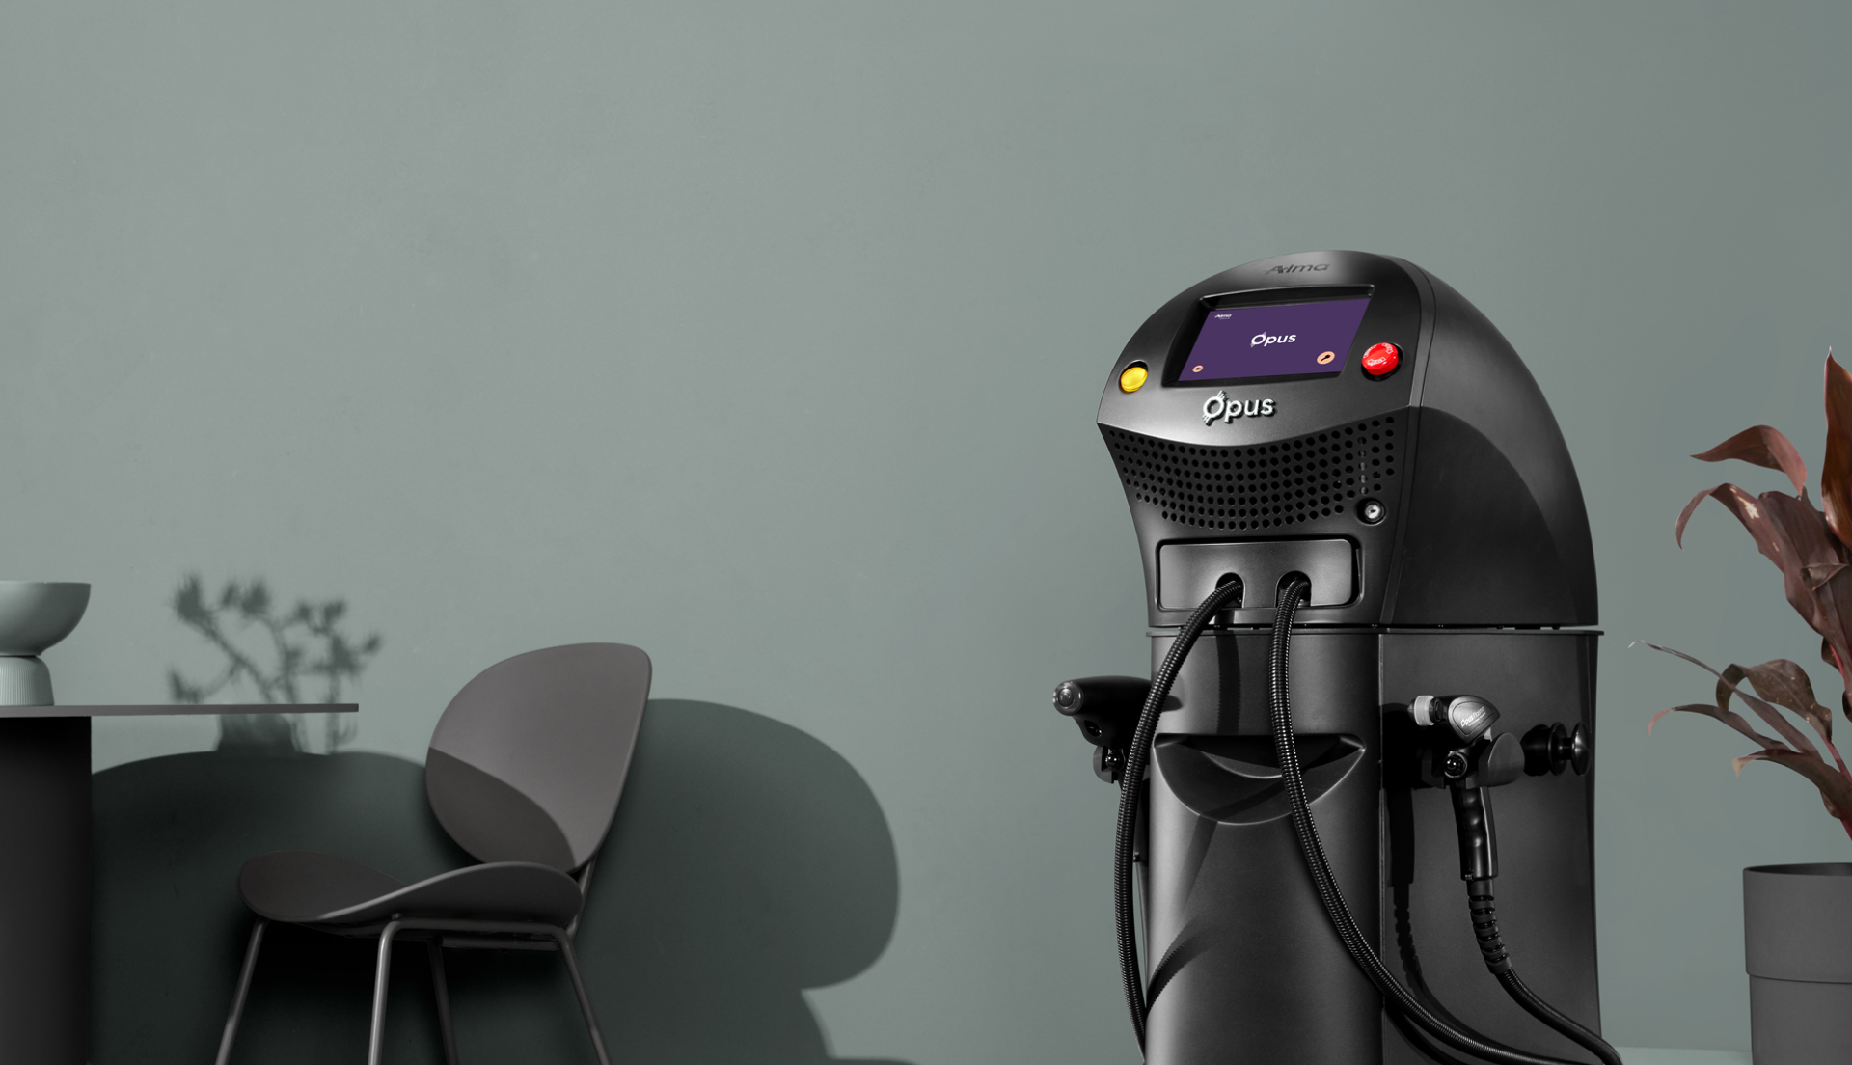









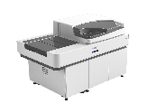

医疗器械与医学诊断
复星医疗器械聚焦医疗器械产业运营，致力于成为全面的数智化解决方案的产业科技平台
复星诊断聚焦体外诊断行业，致力于成为全球领先的医学诊断整体解决方案科技创新者
超330台
截至2023年6月30日，达芬奇手术机器人中国大陆和港澳地区累计装机
国产达芬奇Xi手术系统
“胸腹腔内窥镜手术控制系统”成功获NMPA批准
多款医疗器械产品引入新市场
Soprano Titanium™已获FDA监管许可并于北美上市
Alma Opus进一步扩展至美国以外的全球市场，包括中国市场引入
Vivo45, Vivo1-2和Vivo3系列呼吸机登录中国市场，新技术与全球同步
复星诊断立足于自主研发，创新驱动发展，研发投入占比逐年上升，从2021年的7.6%增长至2023年的19.3%。
产品涉及临床化学、临床免疫、分子诊断、微生物、POCT等检验医学领域，围绕肿瘤、消化代谢、心脑血管、大生殖、中枢神经、感染等六大疾病领域构建大型全自动流水线和小型POCT产品群。
2023年5月，复星诊断全新推出精致、全面、智能、灵活的实验室自动化系统F-A7000 series。

Slide 10
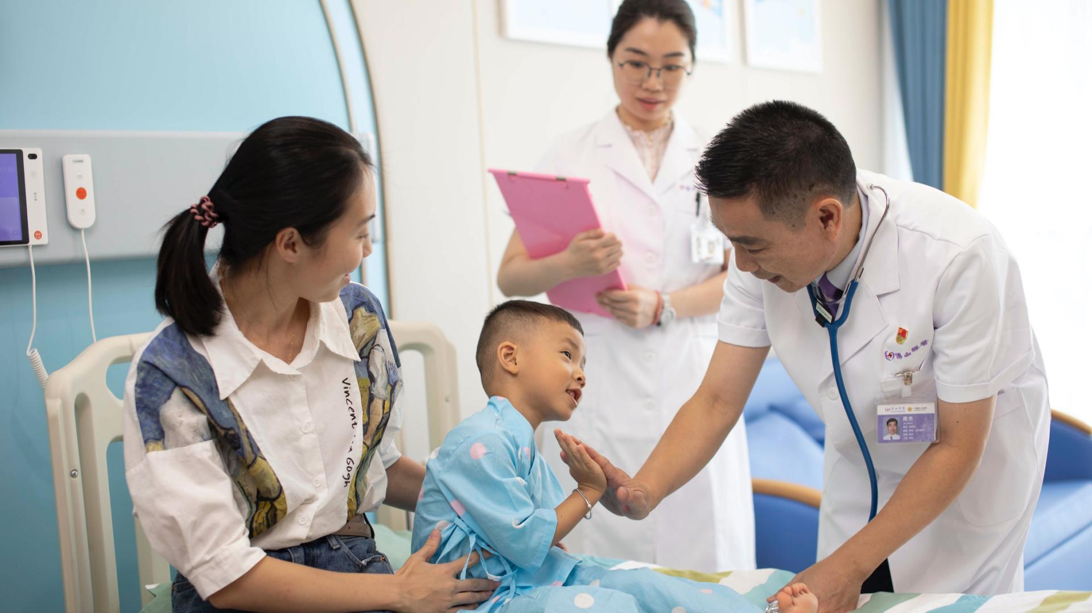




医疗健康服务
基于自身优势医疗资源及数字化平台，为用户提供全病程闭环解决方案和“医、药、健、保”融合的一站式健康管理服务
6448张
控股医院核定床位数
卓越运营
佛山复星禅诚医院成为佛山首家“港澳药械通”指定医疗机构
上海星晨儿童医院正式开业，深耕妇儿专科赛道
星荣整形外科医院成为全国首家药物和医疗器械临床试验(GCP) 双基地备案的社会办医医疗机构
1
数智建设
多家复星健康医疗机构上线“云HIS”(新一代智慧医疗云平台)及互联网医院SaaS
保险赋能
推进成员医疗机构商保体系建设，打造定制化保险创新支付方案，让更多专病患者享受到特色医疗服务
1 床位数统计口径为控股机构，截至2023年6月末

Slide 11


快乐
精耕家庭客户群体，聚焦内容、模式、 产品
打通线上平台和线下场景
HAPPINESS

Slide 12
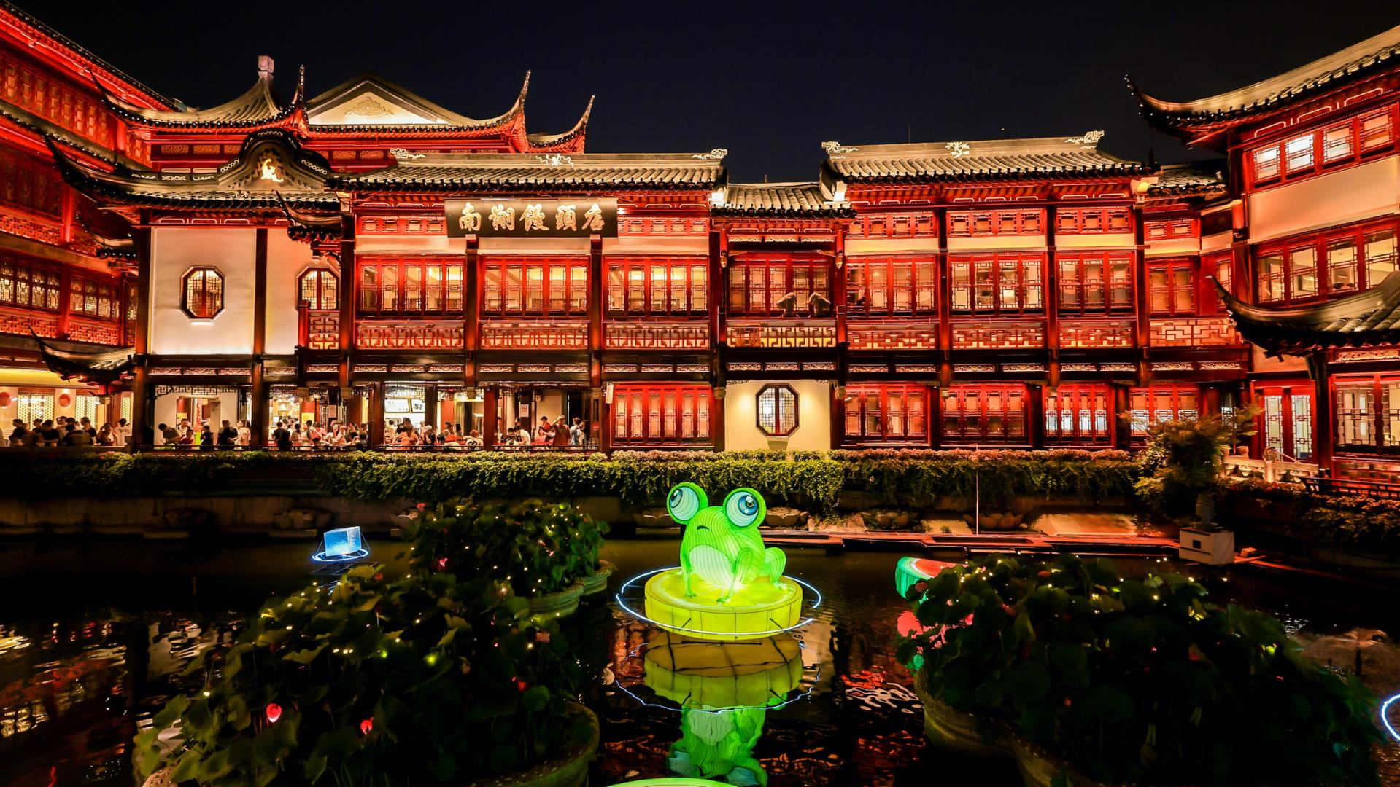


















豫园股份
复星快乐板块的旗舰平台之一，以东方生活美学为抓手，与世界共通共情，为全球家庭智造快乐生活
豫园灯会
珠宝时尚
文化饮食
酒 业
国民腕表
美丽健康
以《山海经》为蓝本，吸引超400万人次观灯
第29届豫园灯会首次走出国门，在法国巴黎与中国上海联动亮灯
门店持续高速拓展，达4917家
老庙古韵金2023年上半年销售突破50亿元
餐饮连锁化加速
松鹤楼面馆全国门店超180家
舍得酒业坚持“老酒、多品牌矩阵、年轻化、国际化”战略
出口25个国家和地区
两块中国表
一颗中国芯
240年老字号童涵春堂传承经典
全球化大品牌再造未来

Slide 13



复星旅文
作为快乐板块的旗舰平台，复星旅文是全球领先的综合性旅游休闲度假集团，正在着力打造“度假让生活更美好”的全新方式，将日益多样化的旅游和休闲概念融入每天的生活
法国精致“一价全包”度假的全球领导者
一站式海洋主题的综合度假目的地
全球六大洲运营近70家度假村
于2025年前，连同新开业及翻新，预期全年容量将较2022年增加逾20%
推出全新城市度假产品线“地中海·白日方舟”
三亚旅游3.0标杆
2023年上半年，三亚亚特兰蒂斯全面复苏且超越疫前水准，营业额创新高

Slide 14





复朗集团
经典蝶变，时尚焕然，复朗集团迈入面向全球发展新阶段
2022年12月15日，复朗集团以“LANV”为代码登陆纽约证券交易所，成为中国第一家在纽交所上市的全球性奢侈品集团。2023上半年实现营收2.15亿欧元，同比增长6.4%
法国历史悠久的高级时装屋
LANVIN
意大利奢侈鞋履品牌
Sergio Rossi
奥地利高奢贴身服饰品牌Wolford
美国奢华女装品牌
St. John
意大利高端男装制造商
Caruso
覆盖逾80个
约1200个
约300家
国家和地区
销售点
自营零售门店

Slide 15




更多快乐
围绕体育、电竞、影视、游戏等内容，打造复星式多元文娱体验
14项冠军
2022-2023年，复星体育旗下各电竞战队全年在各项赛事中累计获得
英格兰联赛创始成员之一
复星体育旗下英超狼队获得11次联赛冠军、4次足总杯冠军、2次联赛杯冠军
百合佳缘加大婚礼堂业务布局一二线城市
恋爱社区版块拓展海外业务，线上情侣互动产品Beloved北美地区上线

Slide 16


富足
保险+金融资源与资产管理能力相互赋能
打造富足生态闭环
WEALTH

Slide 17






保险
全球化产业布局，坚持创新发展与生态建设
302亿元RMB
规模保费
1,675亿元RMB
可投资资产规模
30.1%
复星葡萄牙保险占葡萄牙总市场份额
8.3亿欧元
复星葡萄牙保险国际业务总保费，同比增长19.4%
拉丁美洲业务进一步提升

Slide 18
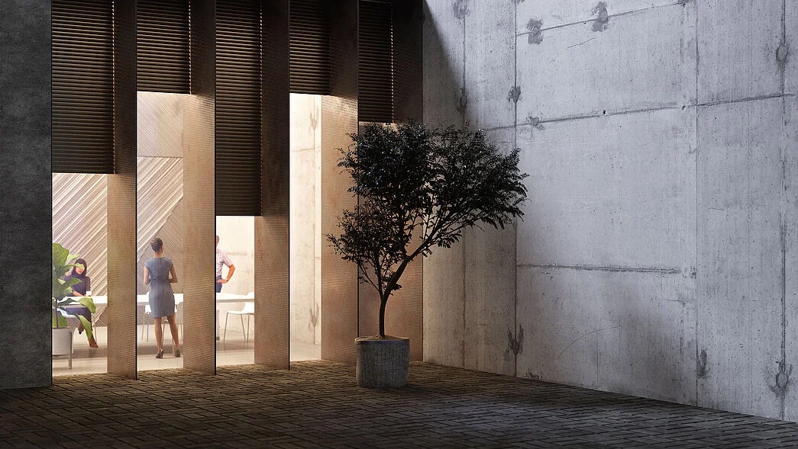







投资类资管
产业投资+财务投资双轮驱动
全周期赋能健康、快乐、富足、智造
2,660亿欧元
HAL服务与管理的资产规模
增长11%
HAL服务与管理的资产规模增速
跻身德国独立品牌私人银行前三，业务专注于管理、维护、服务和交易客户资产
11.99亿欧元
2023上半年核心净收入（BCP合并口径）
增长40.1%
2023上半年核心净收入同比增长（ BCP合并口径）
葡萄牙最大的私人銀行，为个人及企业提供商业银行产品及服务，辅之以投资银行及私人银行业务。 拥有领先的数字银行“ActivoBank”
2022年度中国最佳私募股权投资机构TOP10
2022年度中国最佳中资私募股权投资机构TOP7
复星创富
2022年度中国CVC产业资本TOP10
2022年度创业投资与私募股权投资机构TOP30
复星锐正

Slide 19

蜂巢
以城带产，以产兴城，打造全球城市蜂巢标杆
大豫园片区
40+
130+
旅游蜂巢
健康蜂巢
科创蜂巢
金融蜂巢
文化蜂巢
极具东方生活美学魅力的全球时尚文化秀场
城市
项目
复星蜂巢，是产业可持续发展先进理念的倡导与实践者，围绕城市发展的产业升级需求，依托复星全球产业布局，以产业思维为支撑，提供多元化、多形态、多层次的定制化产业发展解决方案。在践行产城融合战略中，以“产业运营”与“产业投资”双轮驱动，发挥产业基金优势，促进产业集聚发展，赋能产业转型升级，打造全产业链的轻资产运营能力，从而实现城市功能与产业水平的快速升级。
大豫园片区涵盖豫园一期、二期、福佑路地块和BFC外滩金融中心的大豫园片区，为东方生活美学提供了绝佳的抒写空间。未来，通过传统文化传扬、产业转型升级、现代居住功能的有机融合，大豫园片区将打造成为东方生活美学集聚地，助力上海国际时尚之都建设，全面提升上海城市软实力

Slide 20
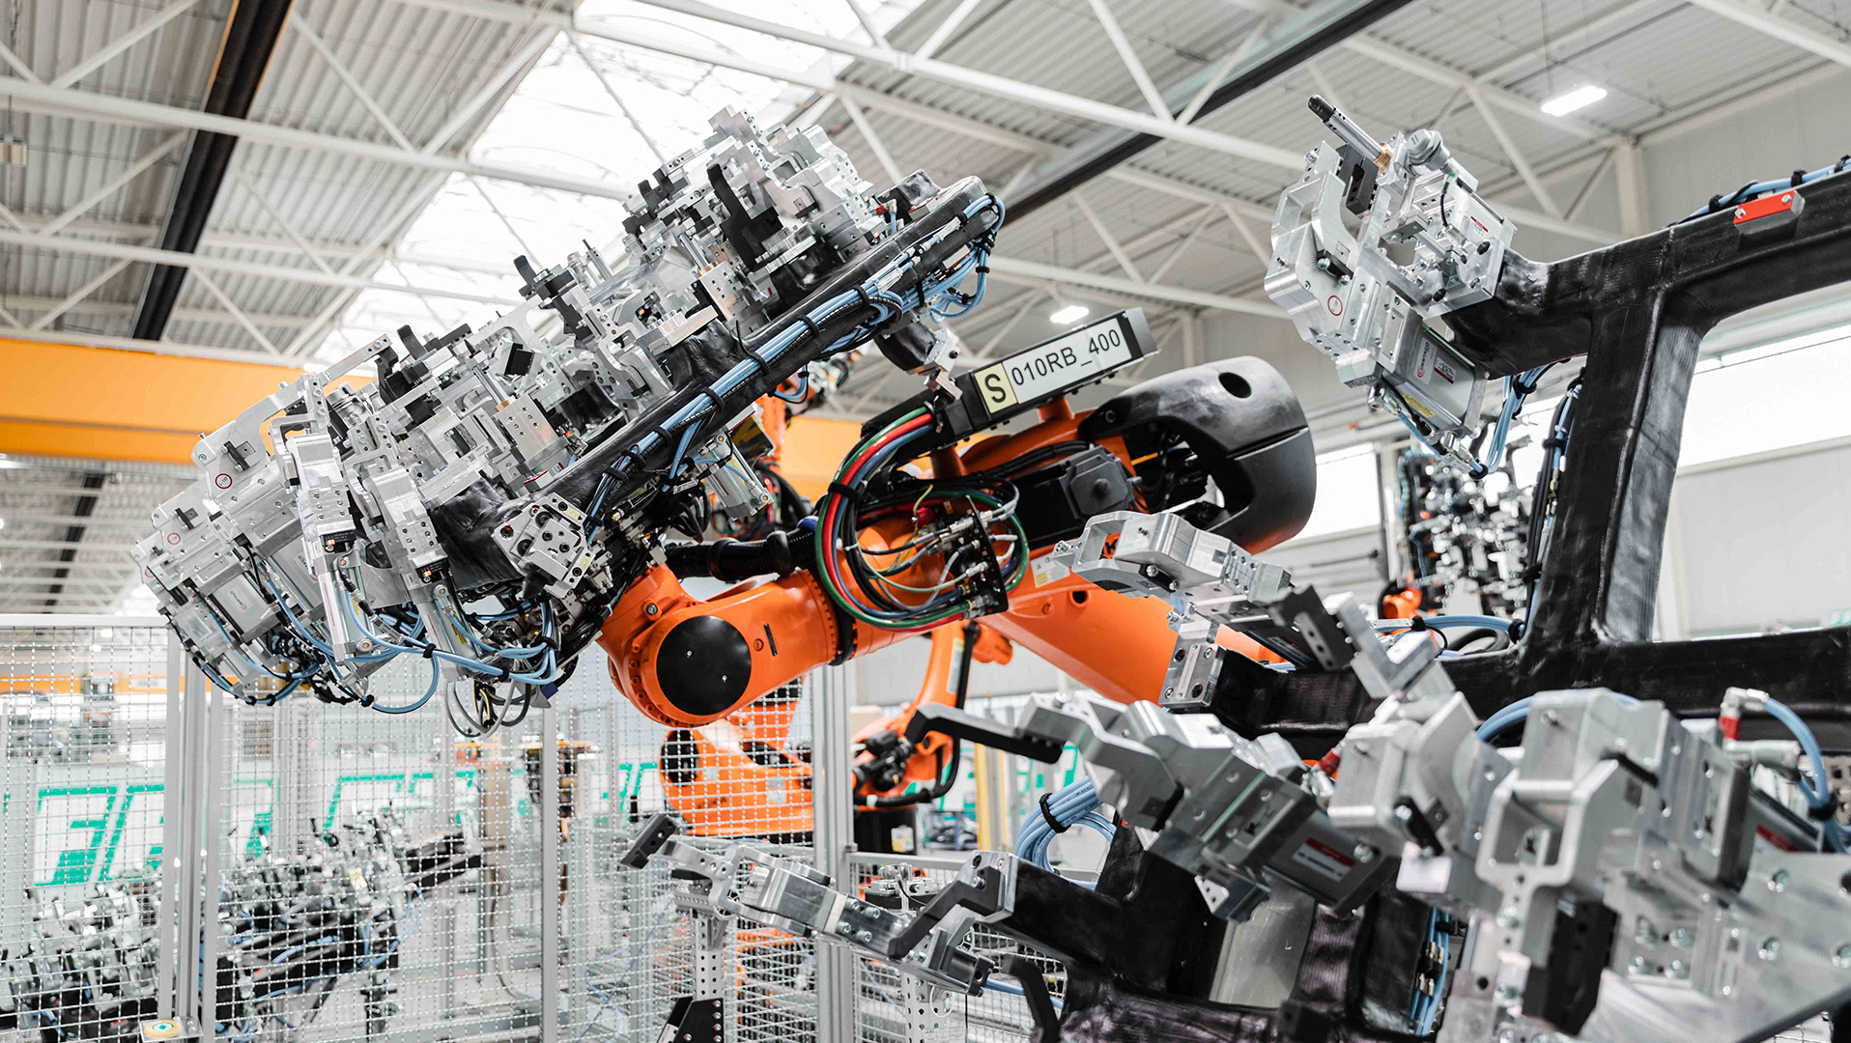

智造
全球布局数智化科技
赋能工业制造
INTELLIGENT MANUFACTURING

Slide 21
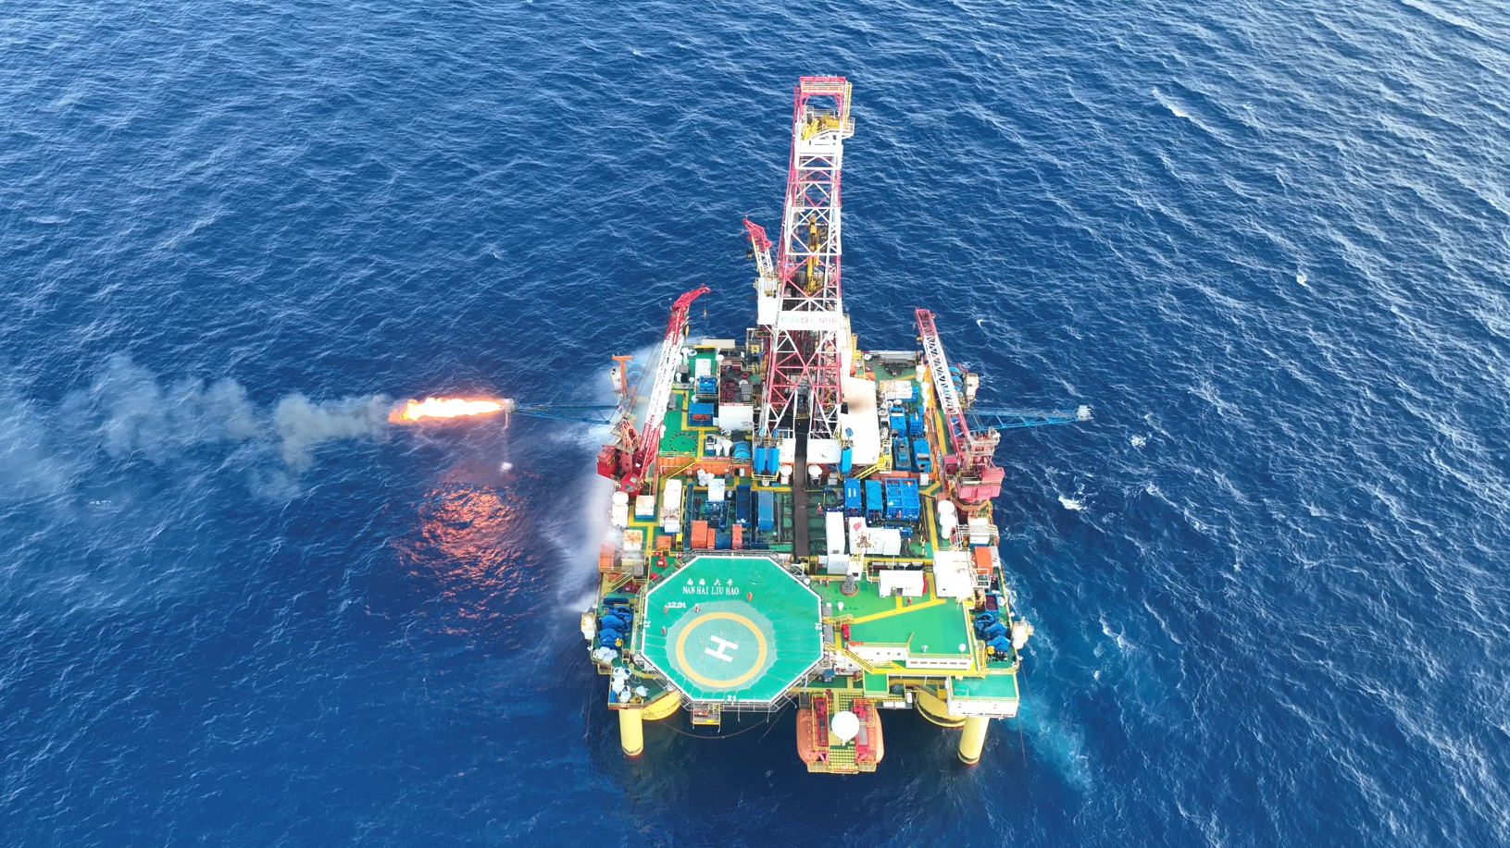






产业布局
智造科技产业
绿色资源产业
功能性新材料
工业数字化和自动化
汽车电动化和智能化
绿色低碳资源
突破先进材料核心技术
服务制造业高端化升级
智造系统的卓越引领者
助力制造业智能化转型
把握绿色出行的战略机遇
打造智能出行整体性方案
立足矿业油气资源
布局绿色低碳产业
赋能M端高端化、智能化、绿色化转型
2万吨
海南矿业投建电池级
氢氧化锂项目，预计2024上半年投产
Bougouni锂矿
海南矿业收购非洲马里的Bougouni锂矿，加速交割
国内首台套落地
翌耀科技突破核心技术垄断，开发完成车身精准智能匹配的软硬件解决方案产品
专精特新企业认定
翌耀科技及其子公司分别获得上海市第二批“专精特新”和第五批国家级专精特新“小巨人”企业认定
北美业务提升强劲
翌耀科技海外高毛利订单大幅增加，其中北美业务提升强劲

Slide 22


聚焦发展 稳健升级：四大核心能力助力企业成长
深度全球运营
创新驱动
全球组织+本地运营模式成熟
核心产业全球深耕
全球资源服务全球客户
产品创新引领
数智化创新引领
管理创新引领
FC2M生态协同
FES体系
1
完善C2M能力，打造物种
链接物种，构建生态，乘数增长
通过全面数智化提升产业能力，打通生态
Fosun Entrepreneurship / Ecosystem System
为实现复星全球化、科技创新、生态运营提供
系统的方法论、工具和流程
提升运营能力，打造持续的运营体系
1 FC2M：“F”既代表Fosun复星，也代表Family家庭，C2M指Client to Maker（客户到智造端）

Slide 23
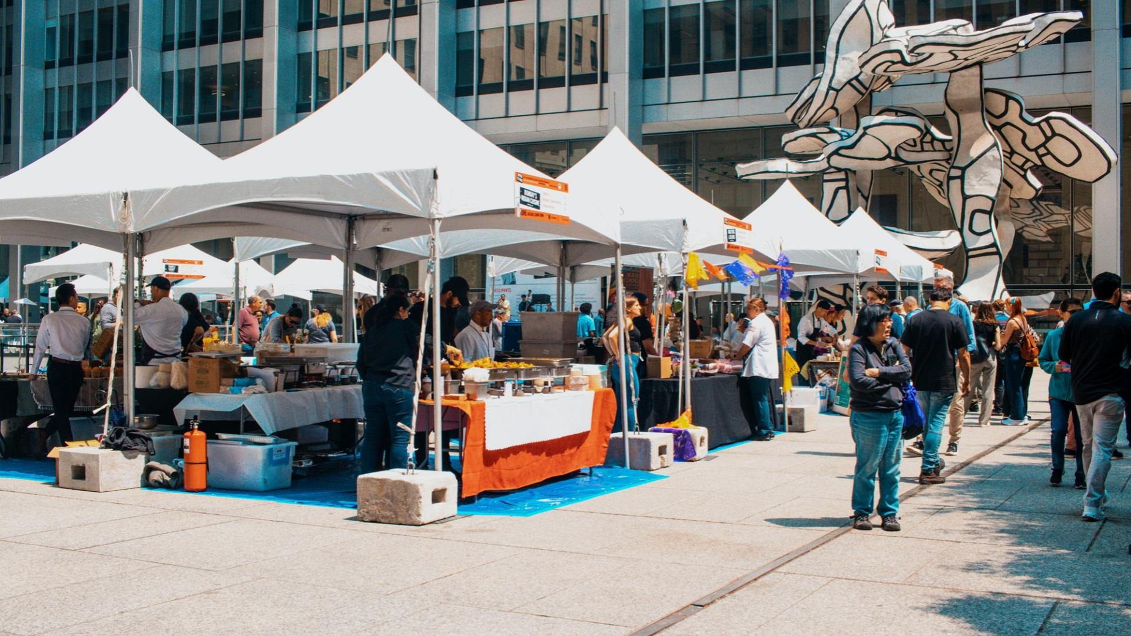





深度全球运营
法国
Club Med
LANVIN
TRIDEM
PAREF
DJULA
St Hubert
英国
狼队
Resolution Property
Silver Cross
德国
HAL
FFT
NAGA
Tom Tailor
以色列
Sisram Med
AHAVA
奥地利
Wolford
日本
IDERA
Tomamu
The Court
MIRAI
中国
复星医药
复星凯特
复宏汉霖
国药控股
复星杏脉
复星健康
佛山复星禅城医院
豫园股份
豫园商城
老庙
舍得酒业
汉辰表业
童涵春堂
复星旅文
三亚亚特兰蒂斯
复朗集团
复星保德信人寿
鼎睿再保险
复星创富
复星锐正
复星财富
BFC外滩金融中心
海南矿业
翌耀科技
捷威动力
复睿智行
万盛股份
美国
28 Liberty
Fourtrees
Everest
St.John
WEI
全球化布局
全球化业务
全球化创新
全球化人才
在全球五大洲近35个国家和地区拥有深度产业布局
公司超四成收入来自中国以外国家/地区
聚焦美非印欧，打造差异化的区域国际化能力
150多位全球合伙人中有20余位海外全球合伙人
秘鲁
La Positiva
意大利
The Medelan
Sergio Rossi
Caruso
巴西
Rio Bravo
Guide
新加坡
Fosun Hive Capital Management
葡萄牙
Fidelidade
BCP
Luz Saúde
Fosun Hive Iberia
印度
Gland Pharma
澳大利亚
洛克石油

Slide 24

深度全球运营
2010-启航: 全球运营1.0
中国动力嫁接全球资源
2017-深化: 全球运营2.0
中国+全球 双向对接
2022-进化: 全球运营3.0
全球组织+本地运营
45%
销售收入来自
海外国家和地区
35+
国家和地区覆盖
39家
海外品牌企业
30位+
海外的全球合伙人
4.4万+
海外员工
跨文化组织能力
数智化信息能力
FES全球管理运营体系
全球化创新执行能力
全球化投资能力

Slide 25








创新驱动
汉斯状®
聚焦前沿技术，两度结缘诺贝尔奖
自主研发的首款生物创新药
全球首个获批一线治疗广泛期小细胞肺癌的抗PD-1单抗
已在中国境内获批用于治疗3项适应症
自主研发青蒿琥酯：对青蒿素科研成果率先转化。累计供应超3亿支注射用青蒿琥酯Artesun ，救助全球超5600万重症疟疾患者。我国著名科学家屠呦呦因青蒿素研究荣获2015年诺贝尔生理学或医学奖。
参与mRNA疫苗复必泰联合研发： 复必泰疫苗在港澳台地区累计接种超过4000万剂，构筑免疫屏障。mRNA疫苗技术获2023年诺贝尔奖生理学或医学奖。
汉曲优®
首个中欧双批单抗药物
乳腺癌、转移性胃癌适应症的美国上市许可申请获FDA受理
惠及全球40+国，是获批上市国家和地区最多的国产生物类似药
奕凯达®
104亿人民币 ¹
10+
中国首个获批上市的CAR-T细胞治疗产品
二线适应症在中国获批
2022年科创投入
全球科创中心
注射用青蒿琥酯
第一代Artesun: WHO推荐的治疗重症疟疾的首选药物，已救治全球超过5,600 万名重症疟疾患
第二代Agresun: 全球首个通过WHO预认证的“一步配制青蒿琥酯注射剂”
领先
各领域核心技术
创新
各领域科创中心
创新药：聚焦肿瘤、免疫、中枢神经、慢病等核心治疗领域，重点强化小分子、抗体/ADC、细胞治疗、RNA 等核心技术平台
疫苗：细菌性疫苗+病毒性疫苗平台
器械：医疗美容+呼吸健康+专业医疗三大平台
东方生活美学研究和应用
四维科创体系构建：消费者五感 + 科创研发 + 创意设计 + 科创数字化
保险：数字化平台优化客户全生命周期体验
智能出行：全栈自研L2+智驾软硬件解决方案
工业自动化：依托数字孪生、机器视觉等技术多年行业积累，引入AIGC大模型，推动行业全智能无人化
新能源：从传统能源向新能源新材料上游延展
复星医药全球研发中心（国家级）
捷威动力技术中心（国家级）
万邦医药质量部QC实验室
复星津美全球科创中心 （CNAS认证）
复星医药北美研发总部
上海市干细胞治疗药物重点实验室
四川省白酒智能酿造工程技术中心
复朗面料创新中心
豫园珠宝设计师中心
豫园文化饮食集团科创中心
院士企业研究院
复星酒业全球科创研究院
……
国产达芬奇手术机器人
“胸腹腔内窥镜手术控制系统”成功 获NMPA批准
翌耀科技
突破核心技术垄断，开发完成车身精准智能匹配的软硬件解决方案产品，国内首台套落地
津美化妆品科创中心
获中国合格评定国家认可委员会（CNAS）出具的实验室证书
酒业科创全球研究院
正式投入运营
1包含科研投入（费用化和资本化），但不包含数字化投入

Slide 26





FC2M生态协同
复星
生态会员平台
医疗级、全场景、
一站式的健康生态系统
场景
平台
产业
2165万
62亿（人民币元）
52.8%
60家
32%
2023上半年新增会员数¹
生态价值创造总额²
2023上半年会员贡献销售收入占比
515复星家庭日联动海内外品牌
515复星家庭日销售额同比增长
F
C2M
FOSUN/Family
客户
Link
产品服务
1 5.注册会员定义为在任意渠道中同意过品牌官方会员条款并授予隐私权，主动留存过包括手机号在内的个人信息，满足可辨识、可触达、可追踪的消费者。
2 生态价值创造指复星生态内企业为生态内其他企业直接或间接创造的收入贡献（未去重），包含但不仅限于生态交叉销售、生态产品共创、生态会员贡献、会员销售转化、生态销售协同、联合产业投资、融资合作赋能、产业资源协同等。

Slide 27
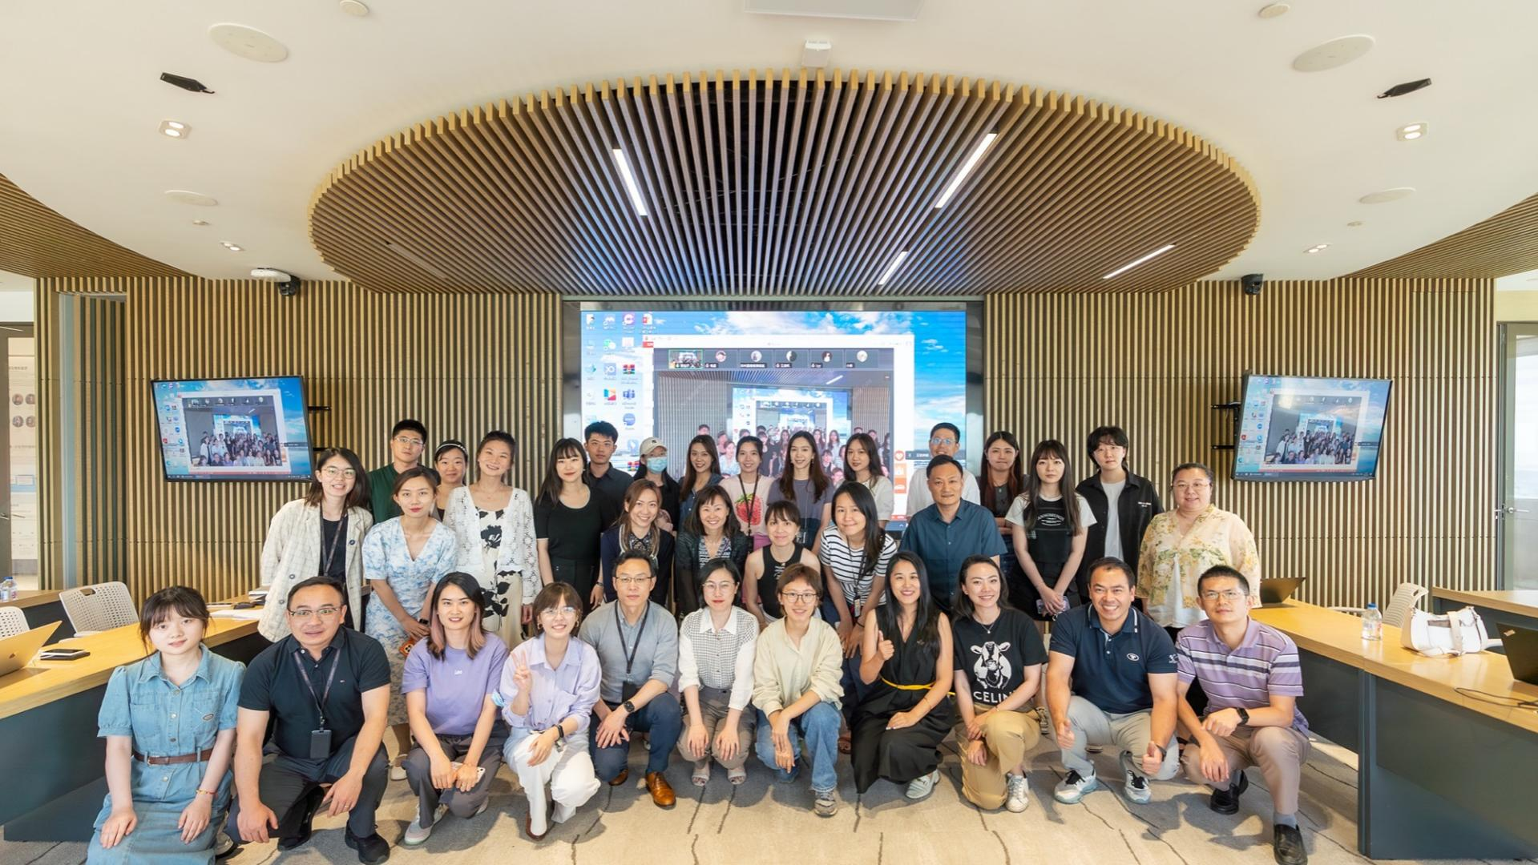
FES体系
FES
FES是为打造百年企业的核心竞争力，培养具有复星企业家精神的人才，在实践中不断演进的一套管理系统；
此系统为实现复星全球运营、科技创新、生态运营提供系统的方法论、工具和流程；
通过全员共创，建立持续改善、生生不息的企业文化，为促进全社会的发展贡献“复星力量”
（Fosun Entrepreneurship / Ecosystem System）
产业深耕
生态 | 协同
创业组织
Entrepreneurship
生态乘长
Ecosystem
精进运营
Lean
利润
现金流
五
大模块
价值乘长
Growth
风险控制
Risk Mgt.
沉淀
FES
实践
45
已认证工具
每年近800人次
专家认证
企业运营
管理 | 流程
投资并购
战略 | 赛道
每年超1000个
企业改善项目
已提炼260+
FES最佳实践案例
增长
深度产业运营+产业投资

Slide 28
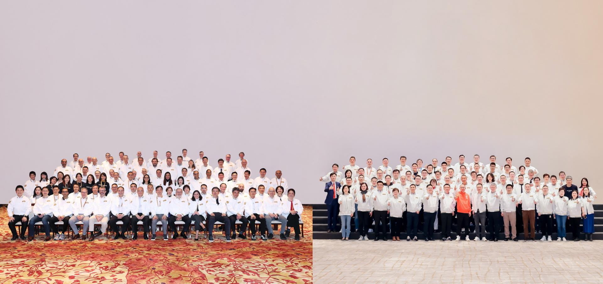

人才，复星最重要的资产
人才的厚度决定了企业未来发展的宽度和高度
良将如云
GLOCAL
复星的人才观
150+全球合伙人，280+产业合伙人，
400+条线合伙人，70+创新合伙人。
深入各项目、各领域、各区域，并定期轮岗轮换
30+海外全球合伙人，来自葡萄牙、法国、
德国、英国、日本、印度、美国等国家
以发展吸引人，以业绩考核人
以工作培养人，以事业凝聚人

Slide 29
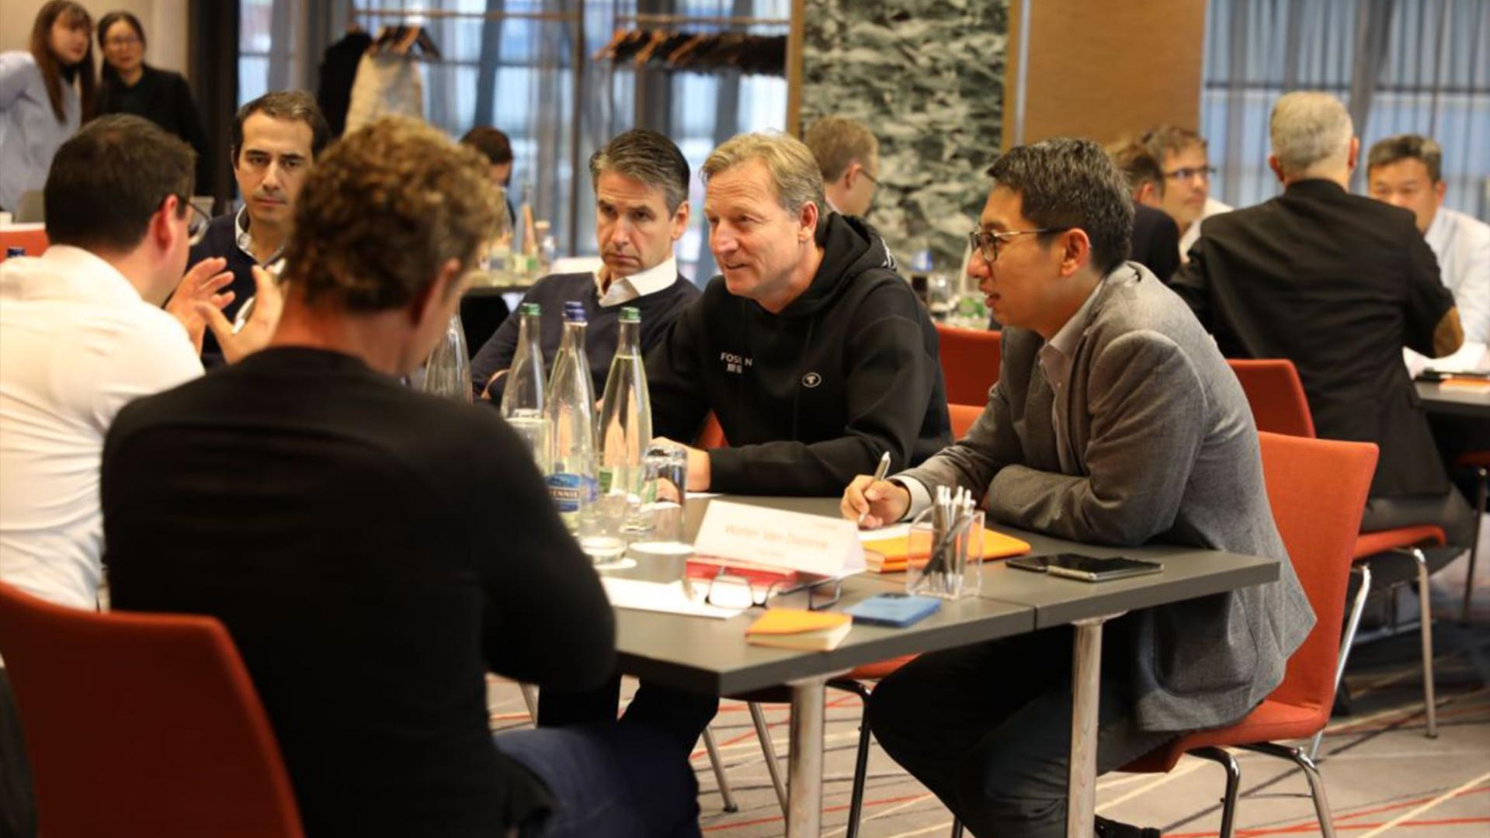





聚焦关键人才 打造具有企业家精神的人才队伍
夯实多层次的合伙人机制，形成将帅如云的合伙人梯队，引领关键人才管理体系
复星合伙人
腰部企业家
未来企业家
科创人才
300 +
未来复星全球合伙人
3000 +
未来企业家后备
30%
人才都是高潜才俊
100 +
复星生态顶尖科学家
未来复星全球合伙人后备
打造“金字塔型”的合伙人后备阵营
形成层层选拔、可上可下、能进能退的动态合伙人管理机制

Slide 30







ESG成果显著 共创美好幸福生活
AA-
大中华地区唯一一家MSCI ESG 评级为AA的综合型企业
入选MSCI中国ESG领导者10-40指数成分股
成员企业复星旅文MSCI ESG评级升至AAA
2023年8月，首次入选恒生可持续发展企业指数成分股（ESG表现最优的30间香港上市公司）
入选恒生ESG 50指数成分股
入选恒生可持续发展企业基准指数（ HSSUSB ）成分股
标普CSA ESG评分排名超过91%的全球同业，并大幅领先行业平均分数
复星国际及复星旅文入选标普全球《可持续发展年鉴2023（中国版）》及获评“行业最佳进步企业”
入选富时罗素社会责任指数（FTSE4Good Index Series）成分股
2023 ESG评级持续跃升
E
S
G
碳中和战略
立业为善
企业治理
2050年达成碳中和目标
EHS 管理框架
气候风险应对
守护村医
助力世卫组织击退疟疾
服务国家乡村振兴战略
助力实现共同富裕与联合国SDGs
员工关爱
持续优化/进化企业风险管理
完善ESG管治架构，设立ESG决策委员会及管理委员会
积极与外部投资人、评级机构就ESG议题展开双向交流沟通

Slide 31
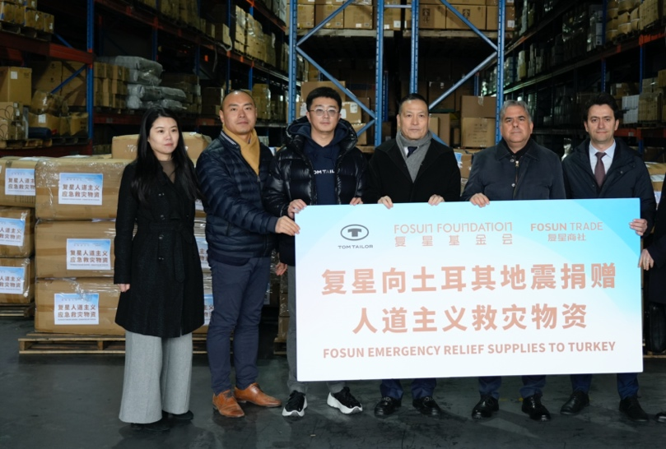
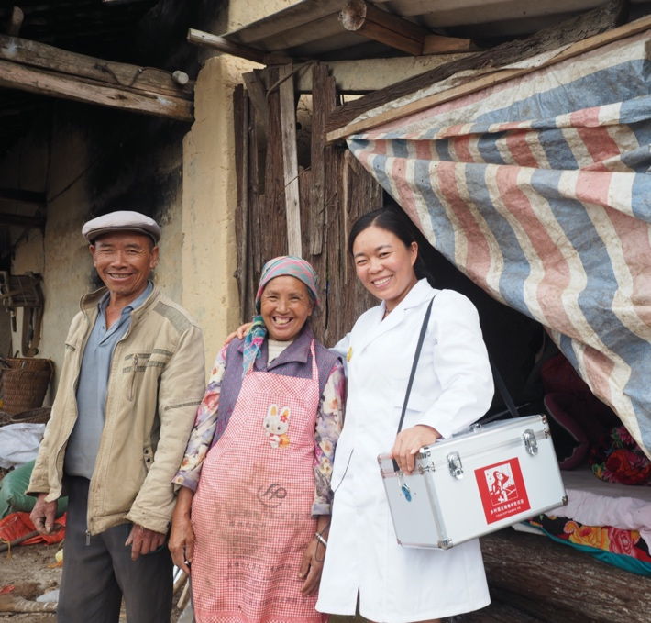
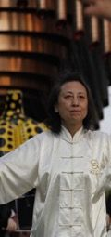
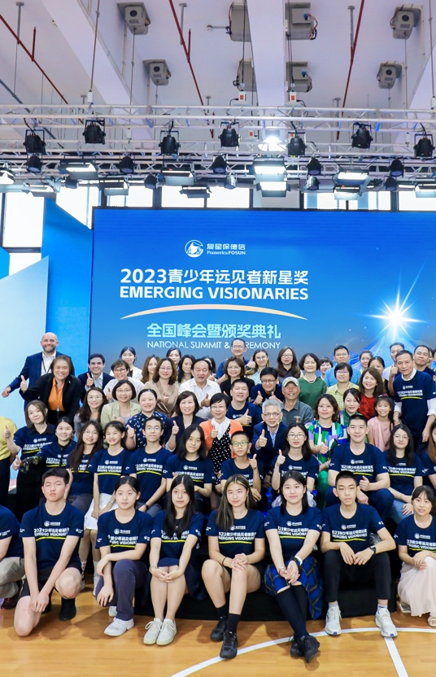

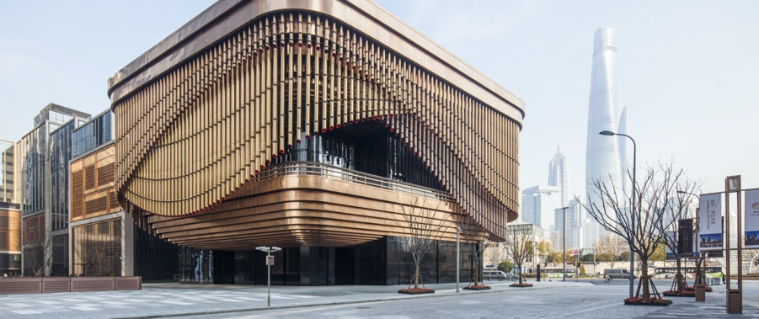
复星，立业为善
乡村医生项目
乡村暖冬计划
截至2023年9月，项目已覆盖16个省、市、自治区的78个项目县，累计派出366人次驻县帮扶，
守护约2.4万名乡村医生，惠及300万基层家庭
乡村振兴
应急救灾
2023年1月，启动“乡村暖冬计划”，向中西部农村地区以及养老院、福利院等捐赠1亿元新冠抗病毒口服药阿兹夫定， “乡村暖冬计划”累计捐赠阿兹夫定284,800瓶，爱心包价值512.5万元，覆盖安徽、云南、贵州、河南、甘肃、新疆、西藏等地的250个市、县
远见者新星奖
十年来，超6500名中国中学生申请参与，每年评选产生的两名“慈善大使”受邀代表中国赴美领奖并参加全球交流
太极抗帕
太极延缓阿尔茨海默病
教育
健康
太极拳辅助治疗慢病的科研成果在国际权威刊物发表。
自2015年至2022年末，为445位帕金森患者提供了3144小时的线下太极公益课
自2020年起至2022年末，提供了945.5小时的线上太极公益课，23491人次受益
Protechting
全球青年创新创业大赛
文化艺术
2016年来，896个初创团队参与，覆盖40多个国家和地区，荣获3项国际社会责任大奖，33家紧密合作的创业项目，5家签订商业合同
复星艺术中心
复星基金会成立于 2012 年 11 月，是以复星为主要捐赠人的公益行为体，是“5A级社会组织”。秉承复星“修身、齐家、立业、助天下”的理念，复星基金会坚持服务社会、人民和国家，业务涵盖应急救灾、健康、扶贫、乡村振兴、教育、社区建设、青年创业及文化艺术等领域，辐射全球多个国家和地区
援非抗疟
由复星及复星基金会发起并出资建立的非营利机构，定位于当代、国际及观众互动性强的艺术，自2016年以来，共举办28场艺术展览，超过175万人次参观展览
复星医药向国际市场供应了超过2.8亿支注射用青蒿琥酯，救治了全球超过5600万重症疟疾患者

Slide 32
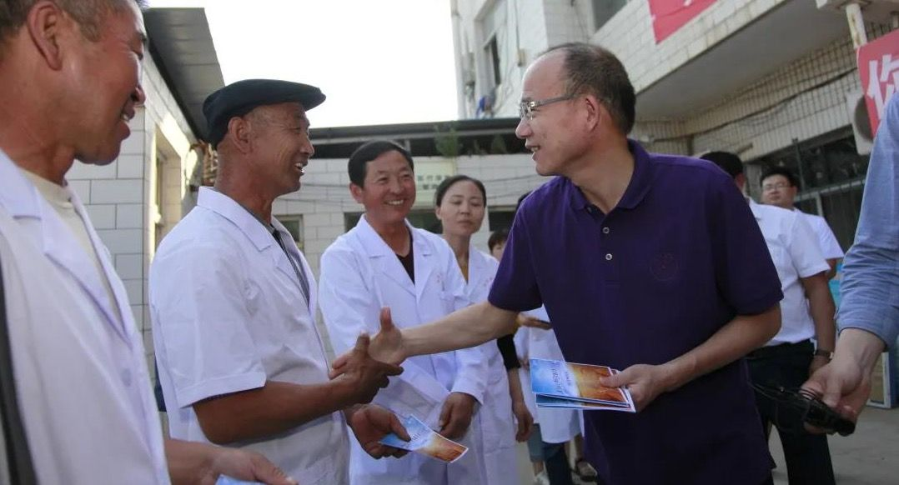

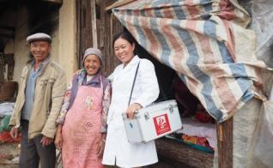
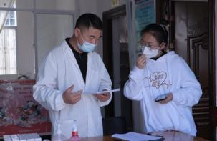
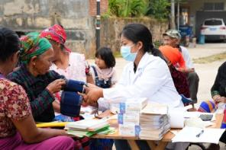

守护村医
脚踩泥土，点亮星光
乡村医生是促进社会共同富裕的重要力量之一。2017年底，复星基金会在国家卫健委指导下，联合中国人口福利基金会等单位启动了“乡村医生健康扶贫”项目（简称“乡村医生项目”），为长期工作在基层的百万乡村医生赋能，推动“健康中国梦”早日实现
366名
16个
78个县
驻点队员
覆盖全国省、市、自治区
包含21个国家级重点帮扶县
2021年9月乡村医生项目荣获“中华慈善奖”
2022年12月 乡村医生项目荣获第一届“上海慈善奖”
微纪实《为了他们的晴朗》荣获第十三届北京国际电影节短视频单元“乡村振兴”最佳作品
23956名
300万户
守护乡村医生
惠及基层家庭
纪录片海报
*乡村医生项目数据截至2023年9月

Slide 33
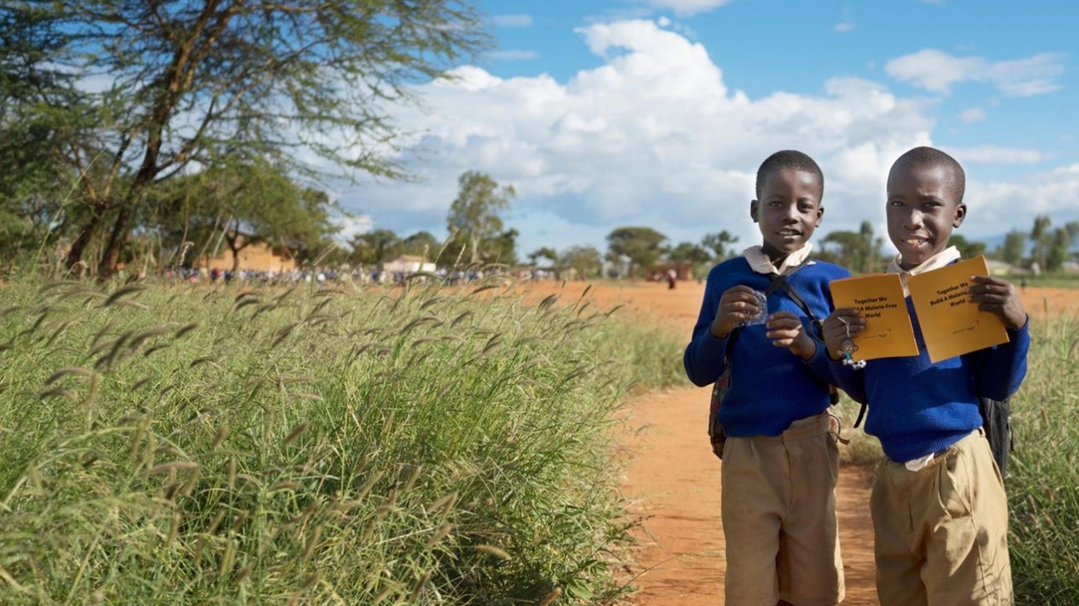
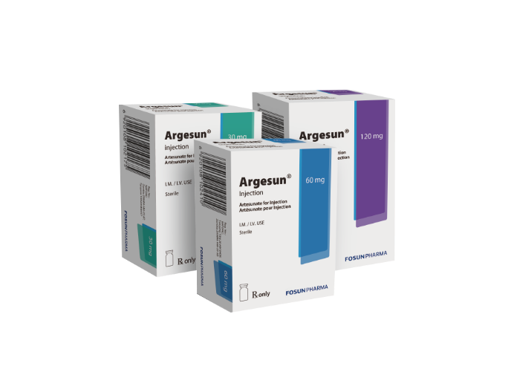
非洲抗疟
助力全球消除疟疾
2.8亿支 +
5600万 +
据不完全统计，自2005年以来，复星医药共向国际市场供应注射用青蒿琥酯数量（按60mg计）
拥有自主知识产权的创新药注射用青蒿琥酯Artesun®已经挽救的
重症疟疾患者生命
1.75亿
共建无疟疾世界公益行动
儿童疟疾预防用药SPAQ-CO ®Disp通过世界卫生组织预认证，非洲疟疾高发国家已使用该药物的儿童数量
复星携手旗下成员企业及全球超过15个国家和地区的生态伙伴，通过系列公益活动倡导“共建无疟疾世界” ，助力人类共筑健康美好未来。
第二代注射用青蒿琥酯Argesun
2023年6月，复星医药自主研发的第二代注射用青蒿琥酯Argesun 成为世界卫生组织预认证的“一步配制青蒿琥酯注射剂”，将进一步提升抗疟药品可及性，挽救更多生命。
“我们将携手抗疟专家及各方资源，持续助力非洲等疟疾高发地区普及疟疾相关知识，提升医生与患者的疟疾预防意识，积极投身于公共卫生事业，为共建一个无疟疾世界的美好目标而持续努力。”
——郭广昌

Slide 34
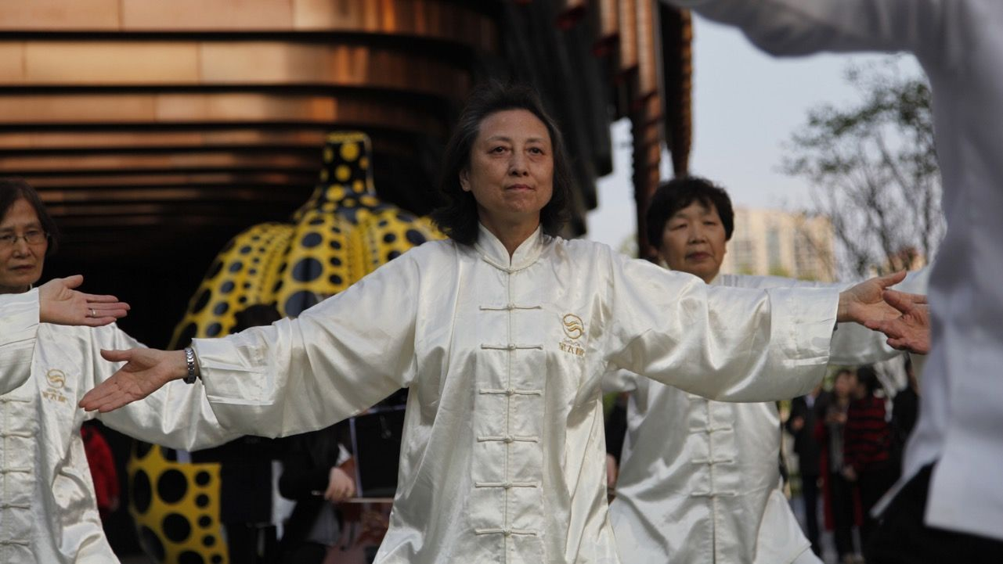
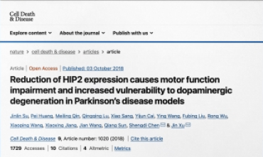
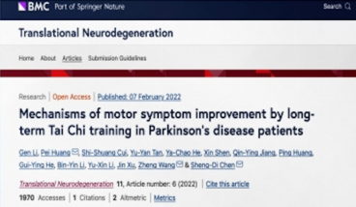

太极抗帕、太极延缓阿尔茨海默病
以慢治慢，留住美好
上海复星公益基金会和瑞金医院神经内科联合发起的“太极拳辅助治疗帕金森病”（简称“太极抗帕”）、“太极拳训练延缓阿尔茨海默病”（简称“太极延缓阿尔茨海默病”）
《HIP2表达降低导致帕金森病中运动功能障碍和多巴胺神经元退化》
于2018年在《细胞死亡和疾病》发表
太极抗帕
520位（建档）
3144小时
945.5小时
23491人
线下
线上
线上课人次
2015年以来帕金森患者
太极延缓阿尔茨海默病
53位
167.5小时
《长期太极训练改善帕金森病运动症状的机制研究》
于2022年2月在《转化神经变性病》发表
认知症患者
太极公益课（线下）
社区太极公益志愿者在行动
5个
147位
1764人次
88位
服务社区
服务长者
惠及社区长者人次
培养太极志愿者
*项目数据截至2022年12月末
《太极增强认知训练延缓轻度认知障碍患者的认知减退的作用》
于2022年3月在《阿尔茨海默症和痴呆》发表

Slide 35
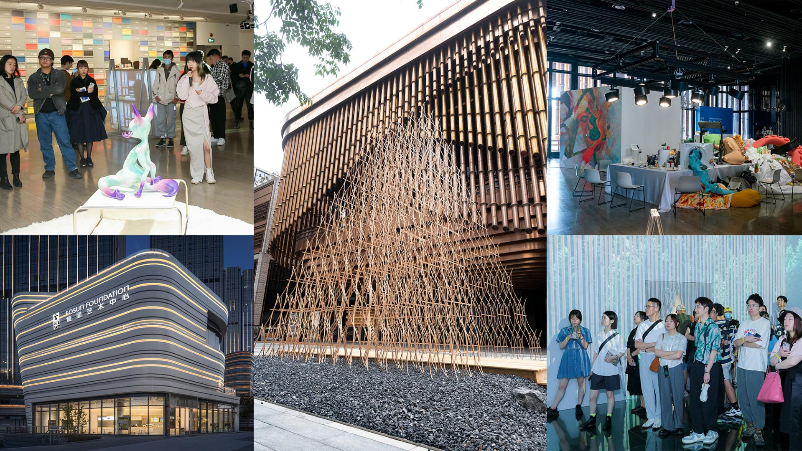

复星艺术中心
复星艺术中心旨在推广当代艺术，致力于联结中国与国际的文化艺术，促进公众对全球当代艺术的关注、理解和参与。同时，复星艺术中心持续关注和支持中国本地艺术家，为优秀的中国当代艺术作品提供广阔的展示平台。上海复星艺术中心坐落于外滩金融中心，成都复星艺术中心于2022年6月开幕，复星艺术中心参与、见证和引领当代艺术与文化的发展。复星艺术中心作为艺术顾问，在纽约28 Liberty等全球地标建筑里，长期展示收藏的中国艺术作品，促进全球文化艺术交流
上海当代艺术机构中
第一家3A级社会组织
28场艺术展览
175万+场馆人流
致力于为观众呈现内容丰富的国际和中国当代艺术大展与专题性展览，包括《挑战：安藤忠雄》、《草间弥生：爱的一切终将永恒》等
550+场公共教育活动
45000+人次参与公共教育活动
上海美术馆协会
第一届理事单位
坚持推出高质量的公共教育活动，帮助公众理解艺术、走入艺术，并能积极参与艺术美育相关的活动
400+场复星艺术中心之夜与美学之旅
上海市文化和旅游局
“文明诚信，优享艺术”
共建单位、
上海公益基地、东华大学
美育实践基地
承办多元综合的跨品牌活动，引导公众关注和接触最新当代艺术文化思潮

Slide 36
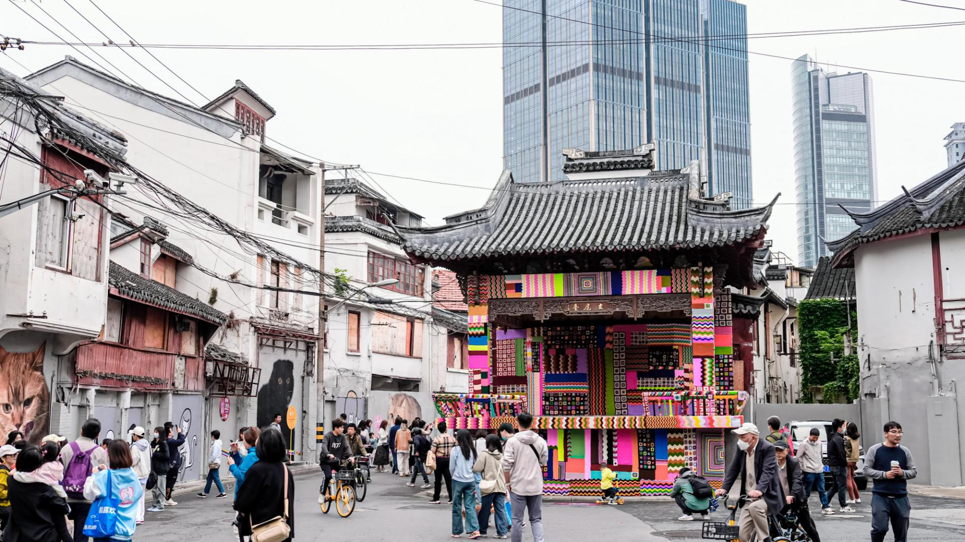


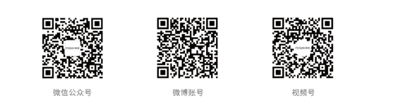
创新驱动的全球家庭消费产业集团
A GLOBAL INNOVATION-DRIVEN CONSUMER GROUP

